Slide 1

Testing de Software
API REST con Jmeter
Alumno:
Juan Benítez
Julio Kanazawa
Materia:
Diseño Avanzado de Pruebas de Software
Profesor:
Julio Cesar Mello Román
Desarrollo de temas:
Presentación de caso de Estudio
Características de los lenguajes utilizados
Resultados de prueba con Jmeter
Sección de comentarios y conclusiones.
1-6

Slide 2
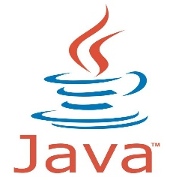
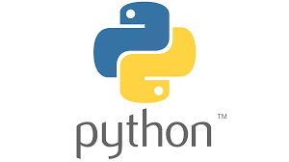


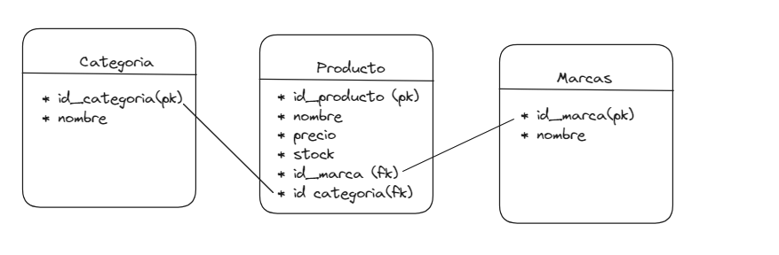
Caso de estudio
2-6

Slide 3
Características de los lenguajes utilizados
Java
Sintaxis: Java tiene una sintaxis estricta basada en C/C++, con tipos de datos estáticos y un sistema de tipo fuerte.
Compilación: Java es un lenguaje compilado e interpretado. Los programas se compilan en bytecode que se ejecuta en la Máquina Virtual de Java (JVM).
Rendimiento: Java es conocido por su buen rendimiento, aunque puede ser más lento que C o C++ debido a la JVM.
Uso de memoria: Java tiene recolección de basura automática, lo que facilita la gestión de la memoria.
Paradigmas: Java es principalmente orientado a objetos, aunque soporta programación funcional en sus versiones más recientes.
Uso común: Java es ampliamente utilizado en aplicaciones empresariales, sistemas web, Android, y software de servidor.
3-6

Slide 4
Características de los lenguajes utilizados
Go (Golang)
Sintaxis: Go tiene una sintaxis clara y simple, inspirada en C, y se centra en la legibilidad.
Tipado: Go es un lenguaje estáticamente tipado con un sistema de tipo fuerte.
Compilación: Go es un lenguaje compilado que produce un solo archivo ejecutable.
Rendimiento: Go es conocido por su alto rendimiento y baja latencia.
Uso de memoria: Go también tiene un recolector de basura para gestionar la memoria.
Paradigmas: Go es principalmente un lenguaje procedural, aunque admite programación orientada a objetos de una manera limitada (interfaces y métodos).
Uso común: Go se utiliza principalmente para desarrollar aplicaciones de servidor y sistemas de alto rendimiento y concurrentes.
3-6

Slide 5
Características de los lenguajes utilizados
Python
Sintaxis: Python tiene una sintaxis sencilla y fácil de leer, basada en indentación.
Tipado: Python es un lenguaje dinámicamente tipado y tiene un sistema de tipo fuerte.
Interpretación: Python es un lenguaje interpretado, lo que significa que no es necesario compilar el código antes de ejecutarlo.
Rendimiento: Python tiende a ser más lento que otros lenguajes como Java o Go debido a su interpretación.
Uso de memoria: Python también cuenta con recolección de basura automática.
Paradigmas: Python es un lenguaje multiparadigma que admite programación orientada a objetos, funcional, y procedimental.
Uso común: Python se utiliza en una variedad de campos, incluyendo desarrollo web, ciencia de datos, inteligencia artificial, automatización y scripting.
3-6

Slide 6
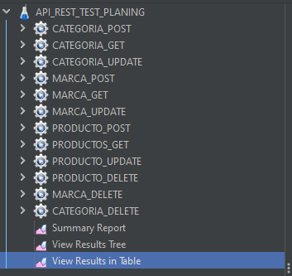
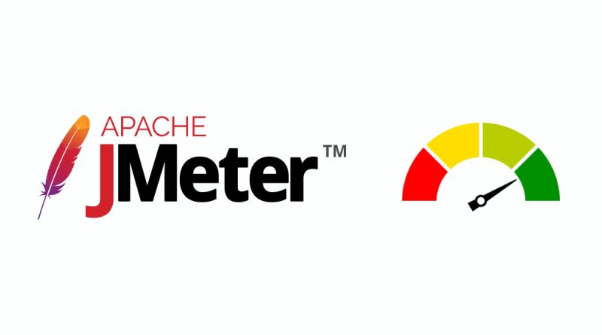
Resultados de prueba con Jmeter
TEST PLANING
6-6

Slide 7
Conclusión
Go muestra el mejor rendimiento en términos de tiempo de respuesta promedio y consistencia.
Java tiene un rendimiento intermedio, mientras que Python tiene el rendimiento más bajo y experimenta errores.
6-6

